Slide 1

面向服务的对话机器人系统 项目优缺点和模型分析报告
NLP 弹道分析队
2020年6月12日

Slide 2
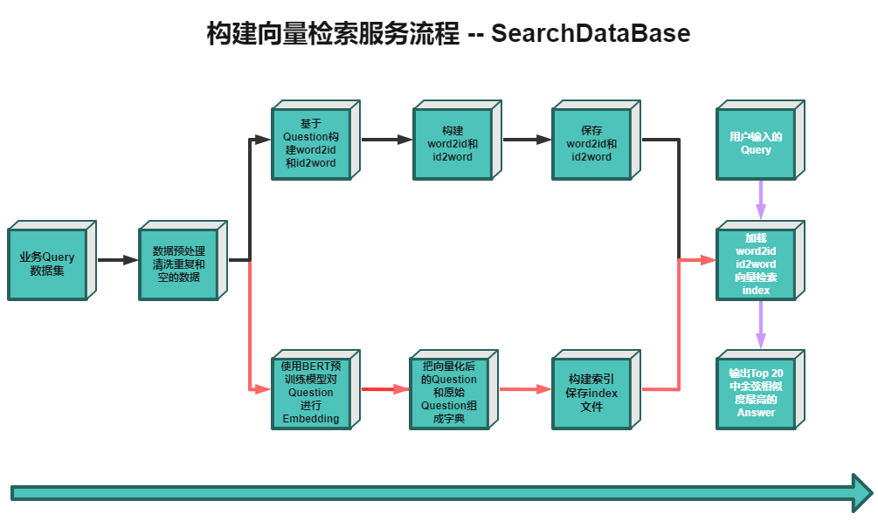
项目优点
优点1: SearchDataBase使用Annoy向量检索，推理速度快，模型加载快;

Slide 3
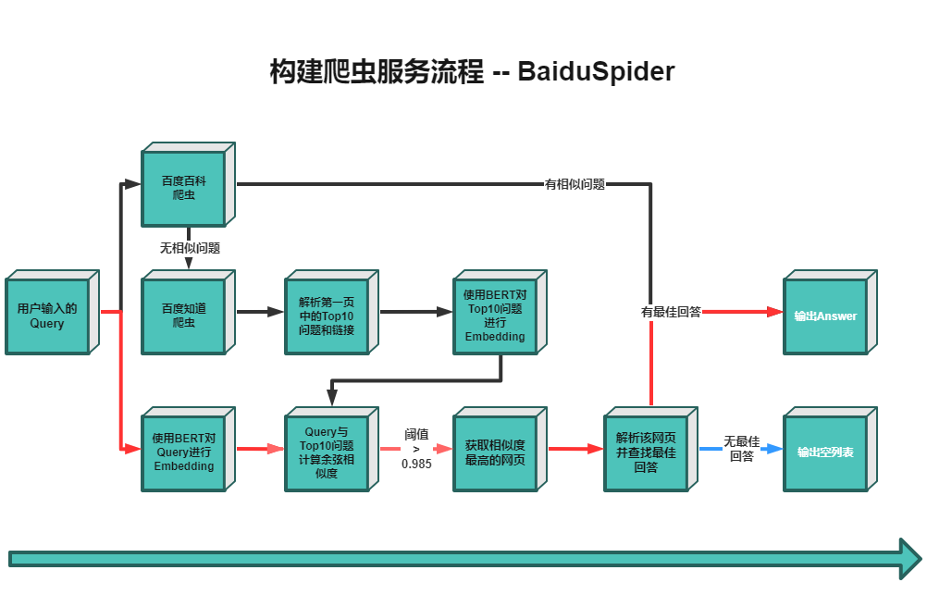
项目优点
优点2: BaiduSpider使用百度百科和百度知道爬虫，得到的Answer都比较满意;

Slide 4
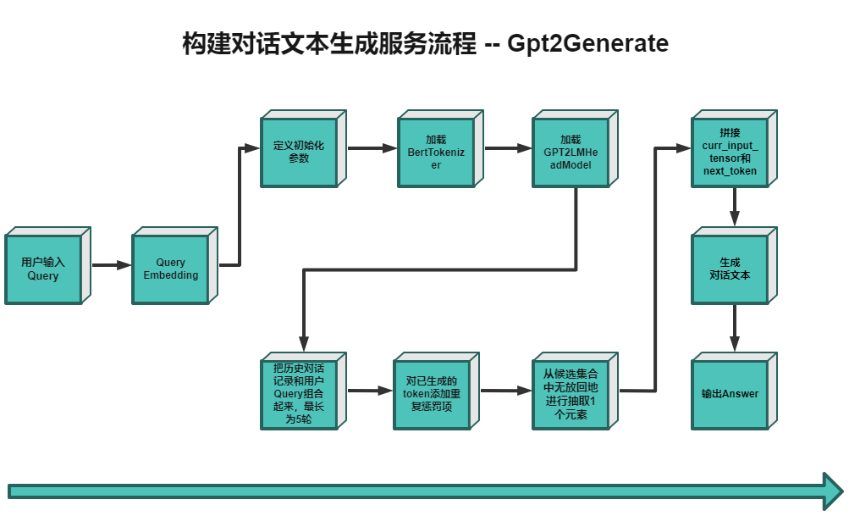
项目优点
优点3: Gpt2Generate使用top_k_top_p_filtering，对生成的Answer控制效果比较满意;

Slide 5
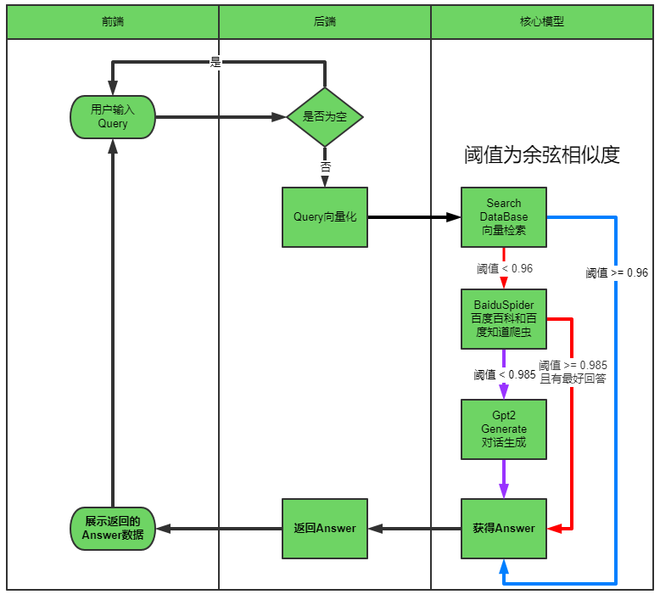
项目优点
优点4: 梳理系统功能，优化用户体验流程，合理规划功能

Slide 6
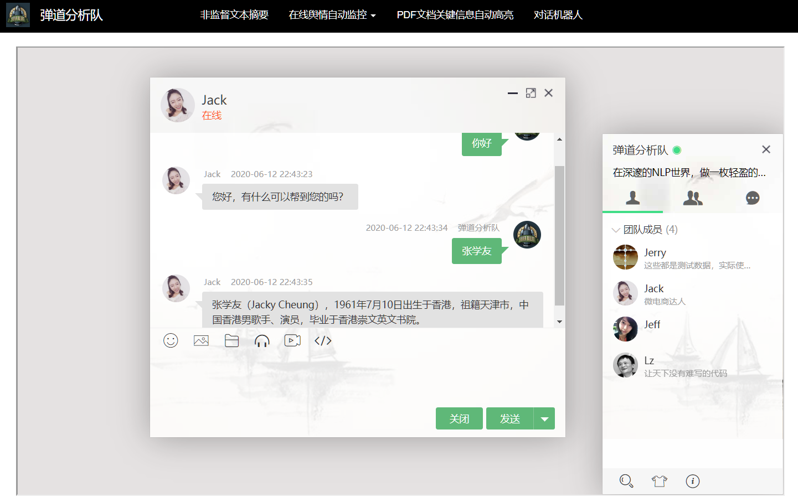
项目优点
优点5: 增加协程方案，提高并发，防止推理阻塞;

Slide 7
项目缺点
缺点1: | 没有在用户输入Query时增加意图识别，尝试手动区分数据集为业务数据和闲聊数据做分类，由于文本较短，精确率较低，弃用
缺点2: | 爬虫时间较长，以后可以考虑可以考虑使用正则替代Xpath
缺点3: | GPT2微调时，使用50万左右的闲聊语料，只训练了30轮左右，有时生成的对话相关性不大

Slide 8
项目扩展
扩展1: | 尝试通过增加数据量和建模方法，建立简单分类器，可以提交效率
扩展2: | 在自己的业务上，增加多轮对话能力
扩展3: | 可以考虑增加槽位填充，开发一些机器人小技能，如询问天气等等
扩展4: | 可以考虑增加用户语音识别，应对日常对话场景

Slide 9
致谢
项目导师： | 高老师 | 李老师
助教老师： | 侯助教 | 许助教
 | 周助教

